Slide 1
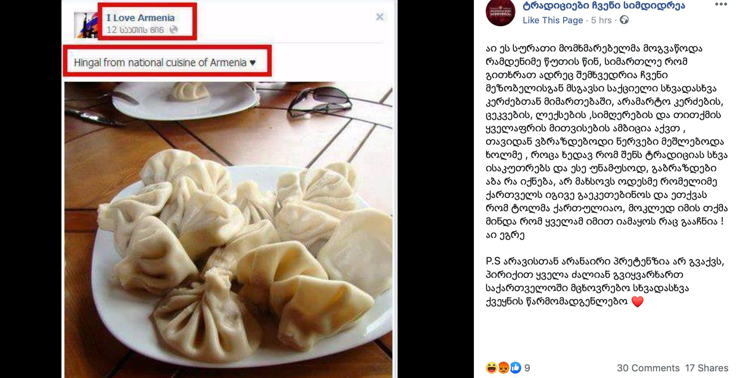
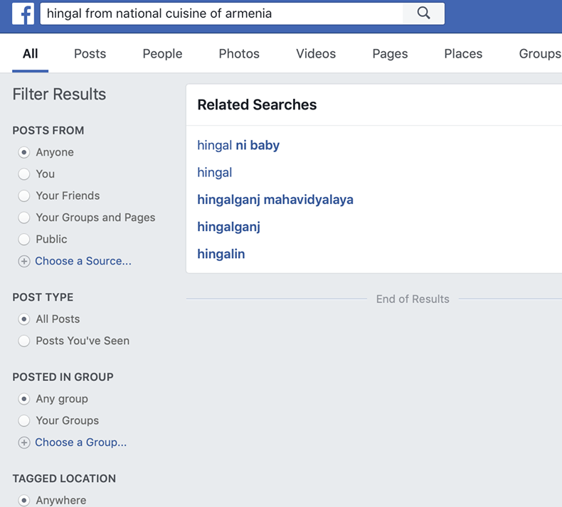
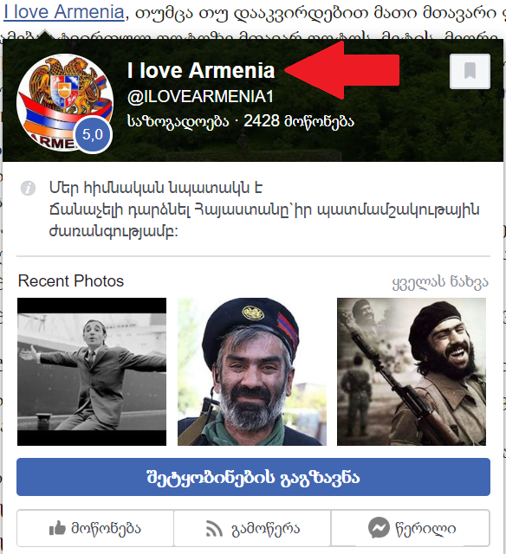
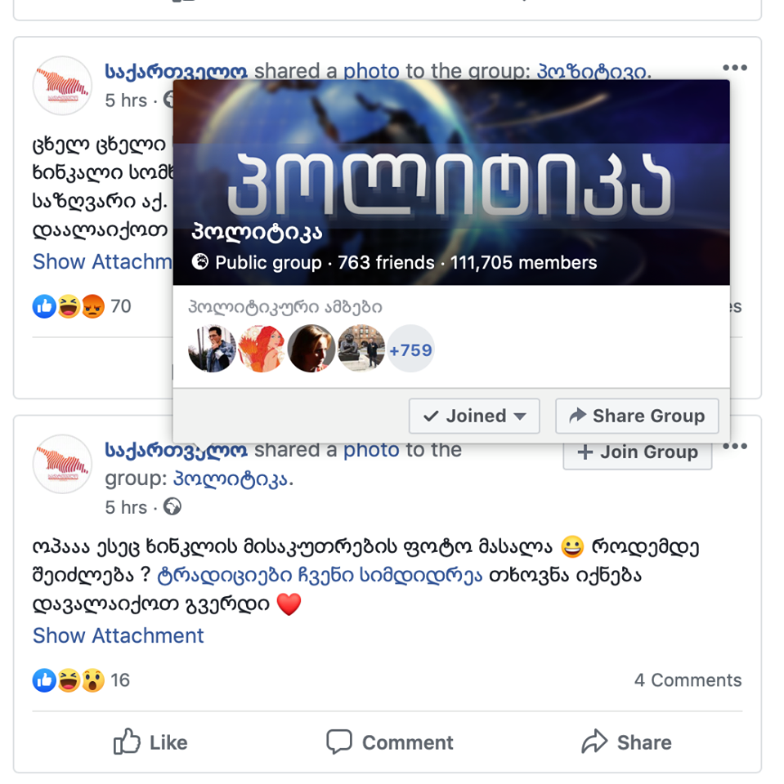
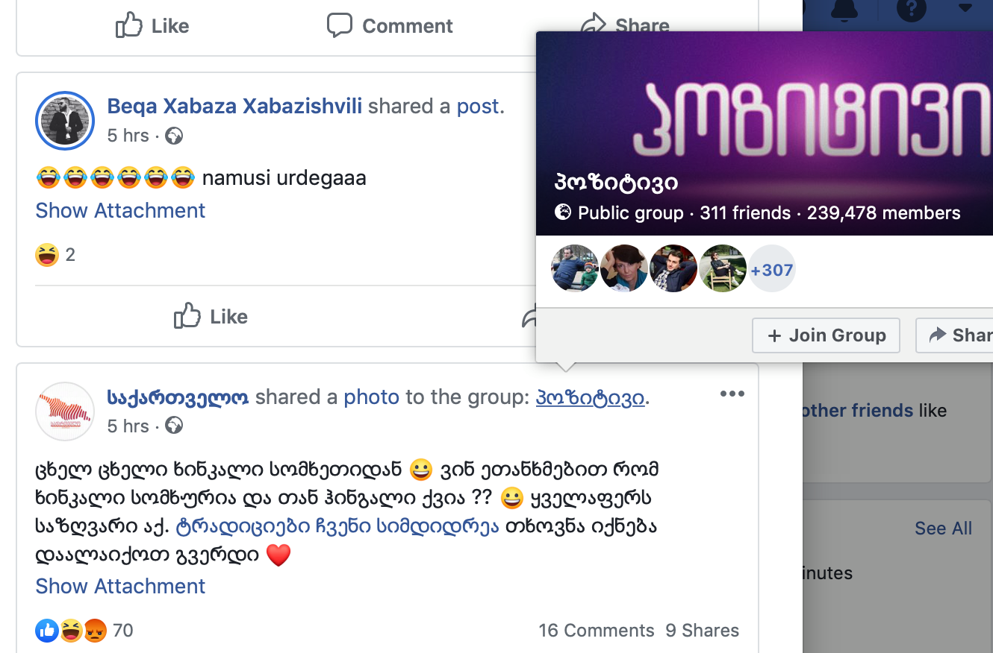
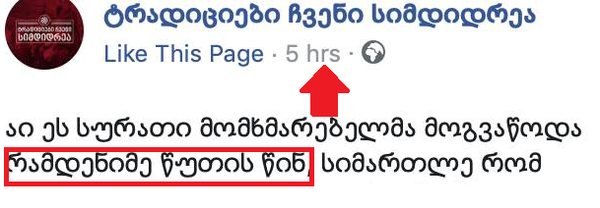
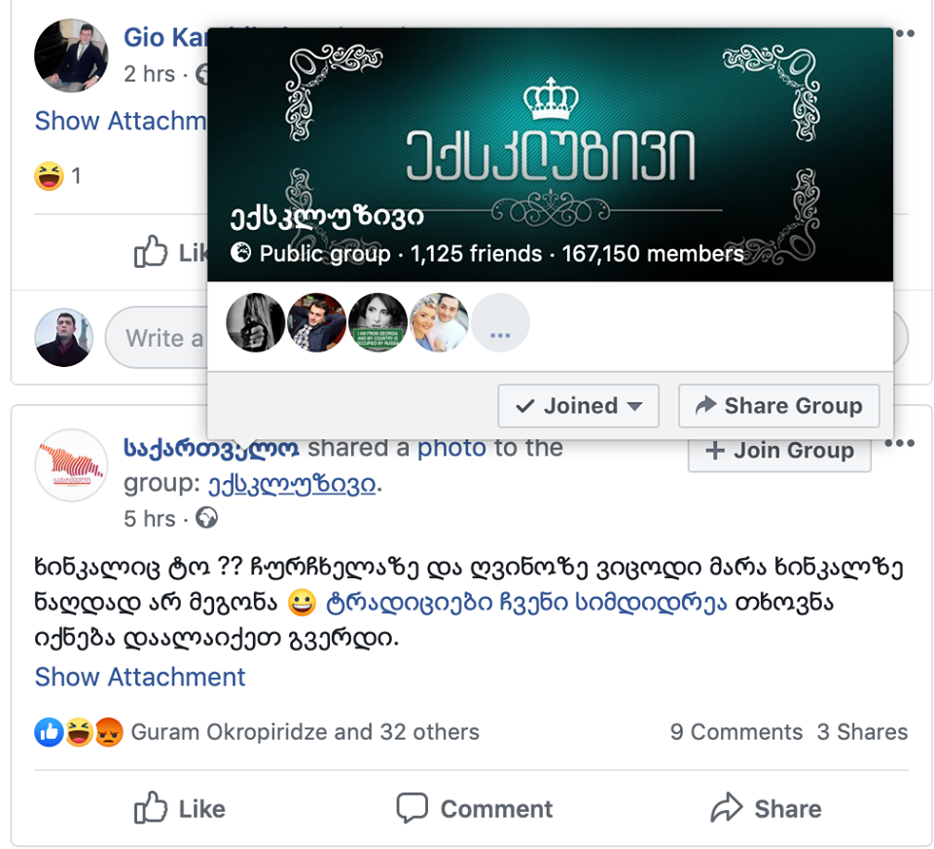
მთავარი კითხვა: ვინ ახორციელებს ამას?
სიმართლე
სიმართლე
სოციალურ ქსელში გვერდი ტრადიციები ჩვენი სიმდიდრეა (შექმნილია 2019 წლის 23 თებერვალს, აქვს 800 ლაიქი) 2019 წლის 16 მარტს 13:19 საათზე ავრცელებს ფოტოს, რომელსაც აღბეჭდილია, რომ გვერდზე "I Love Armenia" 12 საათის წინ დაიდო ხინკალის ფოტო და წარწერა, რომ ის "სომხური ეროვნული კერძია."
სიმართლე
სიმართლე თუ ტყუილი?
სოციალურ ქსელ ფეიქსბუქში ერთადერთი გვერდი არსებობს მსგავსი სახელით I love Armenia, თუმცა თუ დააკვირდებით მათი მთავარი ფოტო არ შეესაბამება ატვირთულ ფოტოზე მთავარ ფოტოს. მეტის, მეორე სიტყვის (love) პირველი ასო პატარათი წერია, გავრცელებულ ფოტოზე კი დიდი ასოთი. შესაბამისად, ეს ორი სხვადასხვა გვერდია, ხოლო გვერდი "I Love Armenia" არ არსებობს.
ე
ატვირთულ ფოტოზე მითითებულია, რომ ფოტო ატვირთულია 12 საათის წინ, ხოლო გვერდს ეს ინფორმაცია "რამდენიმე წუთის წინ" მიაწოდეს. გვერდზე ეს ინფორმაცია ატვირთულია 5 საათის წინ. შესაბამისად, ფოტო 17 საათის წინ უნდა იყოს ატვირთული. არც ზემოთ ხსენებულ I love Armenia გვერდზე, არც რომელიმე სხვა გვერდზე ეს ინფორმაცია არ იძებნება.
ინფორმაციისთვის, ნებისმიერ ადამიანს შეუძლია დაწეროს ძებნის ველში სიტყვები "Hingal from national cuisine of Armenia" და ნახავს, რომ მონაცემები არ იძებნება. დამადასტურებელი ფოტო იხილეთ ქვემოთ
მორიგი არმენოფობიული ფეიქ-ნიუსი, რომელიც კონკრეტული სქემის მეშვეობით, ტყუილის გავრცელებით მიზანმიმართულად ვრცელდებ ქართულ საზოგადოებაში არმენოფობიის დონის ასამაღლებლად.
და ასევე ემსახურება იმას, რათა შუღლი შემოიტანოს ქართველ ხალხსა და ეთნიკურად სომხებს შორის
პოსტი "ტრადიციები ჩვენი სიმდიდრეა" დაიდო 13:19 წუთზე. ფეიქ გვერდი სახელწოდებით "საქართველო" (5000 ლაიქით) აზიარებს (იხილეთ თანდართული ფოტოები) ამ პოსტს არმენოფობიული შინაარსის კომენტარებით 3 ფეიქ ჯგუფში
დ
გ
13:28 საათზე ჯგუფ "ექსკლუზივი"-ში (167,000 წევრი
13:22 საათზე ჯგუფ
"პოზიტივი"-ში (240,000 წევრი);
13:20 საათზე ჯგუფ
"პოლიტიკა"-ში (111,000 წევრი);
ბ
ა

